Slide 1
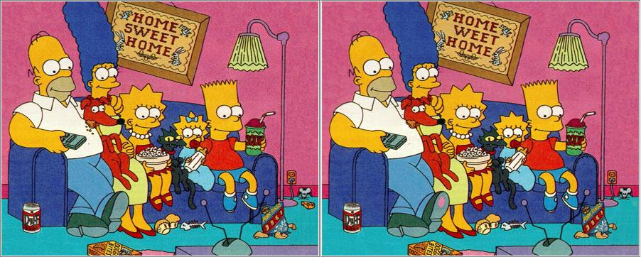
21.1 Popis
Elektronická učebnice - II. stupeň Základní škola Děčín VI, Na Stráni 879/2 – příspěvková organizace Český jazyk a literatura
21.1 Popis
Najdi rozdíly
Autor: Mgr. Drahomíra Párová

Slide 2
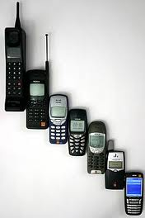
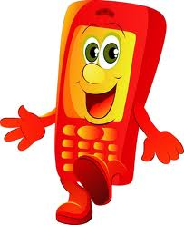
21.2 Co již víme?
Elektronická učebnice - II. stupeň Základní škola Děčín VI, Na Stráni 879/2 – příspěvková organizace Český jazyk a literatura
POPIS
- informuje o výsledcích pozorování,
hlavním záměrem je podat přesný obraz
popisovaného předmětu nebo jevu.
ZKUS POPSAT EVOLUCI
MOBILNÍHO TELEFONU
ZKUS POPSAT VLASTNÍ
MOBILNÍ TELEFON

Slide 3
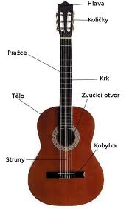
21.3 Jaké si řekneme nové termíny a názvy?
Elektronická učebnice - II. stupeň Základní škola Děčín VI, Na Stráni 879/2 – příspěvková organizace Český jazyk a literatura
Kytara je drnkací strunný nástroj s hmatníkem
Tón vzniká rozechvěním struny napjaté mezi dvěma pevnými body. Struny jsou rozechvívány drnkáním prsty nebo plektrem (lidově trsátko). Hmatník umožňuje získávat další tóny zkracováním chvějné délky struny přitlačením struny na pražec. Z hlediska akustického patří kytara mezi nástroje s doznívajícím tónem. Kytara je akordický nástroj – umožňuje jednohlasou i vícehlasou hru.
Popis
nás seznamuje s tím, jak někdo nebo něco vypadá. Popis musí být názorný, výstižný, nezkreslený, přesný.
Druhy popisu:
a) statický – popis předmětu, místa, osoby
b) dynamický – popis průběhu děje
Druhy popisu podle účelu:
a) Prostý popis vystihuje nápadné a názorné znaky.
b) Odborný popis vyžaduje přesnost a vystihuje jen podstatné znaky.
c) V uměleckém neboli subjektivně zabarveném
popisu autor vyjadřuje své pocity a dojmy.

Slide 4
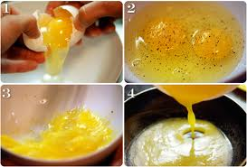
21.4 Co si řekneme nového?
Elektronická učebnice - II. stupeň Základní škola Děčín VI, Na Stráni 879/2 – příspěvková organizace Český jazyk a literatura
Míchaná vajíčka
Nakrájíme si najemno cibuli a šunku. Rozklepneme
vajíčka do hrnku a pomocí nože či vidličky je rozmícháme do více jednolité hmoty. Trochu osolíme (dvě špetky soli), zbytek dosolíme až hotové podle chuti. Olej nalijeme na pánev a asi 1-2 minuty necháme rozehřívat. Pak přisypeme cibuli a počkáme, až začne mírně hnědnout. Následně přisypeme šunku a mícháme. Zhruba po půl minutě sundáme pánev ze sporáku a nalijeme na ni vajíčka. Vše řádně rozmícháme. Pak vrátíme pánev na sporák, stále mícháme a počkáme až hmota ztuhne do požadovaného stavu. Servírujeme s pečivem. Dobrou chuť!
Popis pracovního postupu
- Vystihuje činnost obvyklou v některém pracovním oboru, která směřuje k předem stanovenému a přesně vytčenému cíli (např. postup při přípravě pokrmů apod.).
- Nejjednodušším druhem popisu pracovního postupu je návod. Slouží k tomu, aby podle něho mohl čtenář popsanou činnost sám provést.

Slide 5
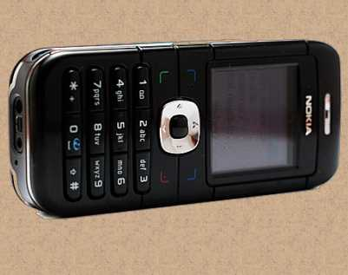
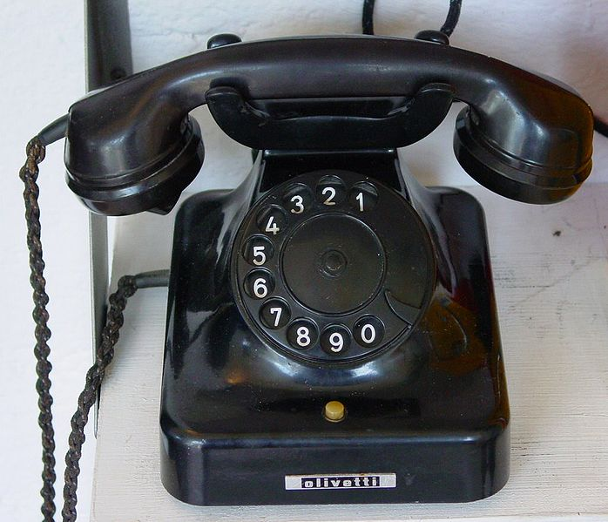
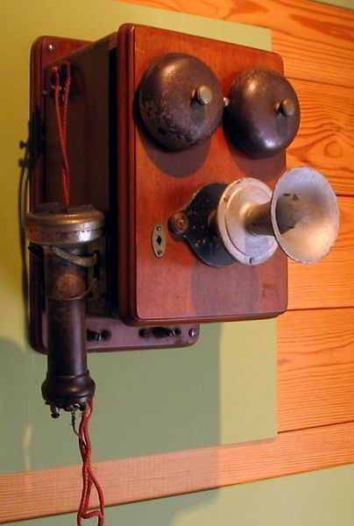
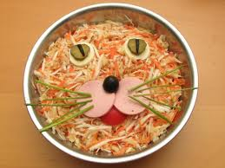
21.5 Procvičení a příklady
Elektronická učebnice - II. stupeň Základní škola Děčín VI, Na Stráni 879/2 – příspěvková organizace Český jazyk a literatura
POSPOJUJ, CO K SOBĚ PATŘÍ
POPIŠ POSTUP VÝROBY TOHOTO VESELÉHO SALÁTU
1) 2) 3)
moderní design otáčivý číselník samostatné sluchátko display dřevěná schránka sluchátko a mikrofon na vidlici samostatný mikrofon zabudovaný mikrofon nabíječka dva zvonky

Slide 6
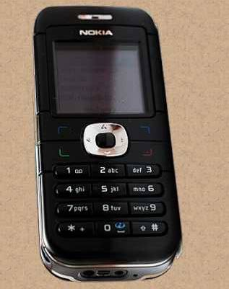
21.6 Něco navíc pro šikovné
Elektronická učebnice - II. stupeň Základní škola Děčín VI, Na Stráni 879/2 – příspěvková organizace Český jazyk a literatura
Oprav chyby v následujícím popisu, uspořádej věty:
Můj telefon je velký tak akorát. V dolní části jsou otvory na připojení k USB kabelu a na napájení. Je vyroben z umělé hmoty a je docela lehký. Hlavní tlačítko je stříbrné. Výstup pro sluchátko je v horní části po pravé straně. Zelené tlačítko se symbolem telefonu slouží k přijímání hovorů. Na přední straně jsou číslice 1 – 0. Můžeme odesílat SMS i MMS zprávy. Hlavním tlačítkem můžeme vyvolat menu, rychlý přechod na psaní zpráv, menu telefonního seznamu a organizér. Display je docela velký. Mikrofon je v dolní části telefonu. Telefon má obdélníkový tvar. Zadní část telefonu je stříbrná. Nahoře jsou tlačítka na příjem hovoru a menu. Má moderní design, je černý a stříbrný. Na tlačítkách jsou i nějaké další symboly. Nosím ho stále u sebe, abych měl spojení s kamarády.

Slide 7
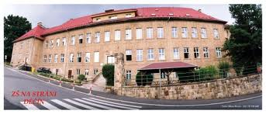
21.7 CLIL
Elektronická učebnice - II. stupeň Základní škola Děčín VI, Na Stráni 879/2 – příspěvková organizace Czech language and literature
Describe our school. What is interesting about it?

Slide 8
21.8 Test znalostí
Elektronická učebnice - II. stupeň Základní škola Děčín VI, Na Stráni 879/2 – příspěvková organizace Český jazyk a literatura
1. Který z následujících textů je popis? a/ Narodila jsem se 15.2.2007 v Děčíně. b/ Ale pak to přišlo. Prásk! Bum! A nastalo dlouhé ticho. c/ Stan připomíná tvar písmene A. Je vysoký přibližně 1m a základnu tvoří obdélník. d/ Vážení žáci, ráda bych vás přivítala na dnešní Olympiádě z českého jazyka. | 3. Popis dělíme na: a/ statický a dynamický b/ statický a dramatický c/ dynamický a statutární d/ dynamický a stálý
2. Popis neobsahuje: a/ přesná pojmenování b/ přehlednost c/ posloupnost dějů d/ zamyšlení | 4. Nejjednodušším druhem popisu pracovního postupu je: a/ subjektivně zabarvený popis b/ vypravování c/ pracovní návod d/ úvaha
Správné odpovědi:
c
d
a
c
Test na známku

Slide 9
http://www.google.cz/imgres?q=najdi+rozd%C3%ADly&hl=cs&biw=1093&bih=470&gbv=2&tbm=isch&tbnid=nMjUwbalSI-3IM:&imgrefurl=http://kikx.blog.cz/0910/najdi-rozdil&docid=nnSZ8IFhBsCBJM&imgurl=http://nd03.jxs.cz/269/194/f3eaa5e1fd_54759629_o2.jpg&w=902&h=362&ei=S7YGT662D8rO4QTKyYiSCA&zoom=1&iact=hc&vpx=42&vpy=137&dur=78&hovh=142&hovw=355&tx=240&ty=75&sig=104447543522294289617&page=1&tbnh=65&tbnw=162&start=0&ndsp=11&ved=1t:429,r:6,s:0 http://www.google.cz/imgres?q=mobiln%C3%AD+telefony+evoluce&hl=cs&gbv=2&biw=1093&bih=470&tbm=isch&tbnid=m25R8IV4PlhwvM:&imgrefurl=http://www.swmag.cz/876/jak-se-meni-nase-internetove-navyky/&docid=ppsPnIbvOO8WBM&imgurl=http://www.swmag.cz/assets/clanky/2011-11/clanek00876/upload/photo/mobile_phone_evolution.jpeg&w=333&h=500&ei=IrcGT7j6H6aj4gSA-MSNCA&zoom=1&iact=rc&dur=125&sig=104447543522294289617&page=1&tbnh=131&tbnw=87&start=0&ndsp=11&ved=1t:429,r:0,s:0&tx=57&ty=29 http://www.google.cz/imgres?q=mobiln%C3%AD+telefony&hl=cs&sa=X&gbv=2&biw=1093&bih=470&tbs=itp:clipart&tbm=isch&tbnid=PkoBKzlJmSCeCM:&imgrefurl=http://talkmoneyblog.co.uk/recycle-your-mobile-phone-for-cash-or-donate-it-to-a-charity/&docid=je4-a71HwmHNoM&imgurl=http://talkmoneyblog.co.uk/wp-content/uploads/2009/02/mobile-phone.jpg&w=393&h=480&ei=eLcGT9mxBoTl4QTCrdWNCA&zoom=1&iact=rc&dur=687&sig=104447543522294289617&page=3&tbnh=100&tbnw=82&start=23&ndsp=14&ved=1t:429,r:2,s:23&tx=55&ty=43 http://www.google.cz/imgres?q=j%C3%ADdlo&hl=cs&gbv=2&biw=1093&bih=470&tbm=isch&tbnid=Rp9bCtOa1hUZGM:&imgrefurl=http://www.imamka.cz/spokojeny-zaludek-vaseho-drobecka-jidlo-pro-kojence-od-4-do-6-mesicu-76.html&docid=TMGOne05ibmn3M&imgurl=http://www.imamka.cz/galerie//clanky/C1103005_cs_kocka.jpg&w=800&h=600&ei=PLkGT5u8O6n_4QTvibnpCQ&zoom=1&iact=hc&vpx=505&vpy=158&dur=63&hovh=194&hovw=259&tx=137&ty=176&sig=104447543522294289617&page=4&tbnh=112&tbnw=149&start=36&ndsp=12&ved=1t:429,r:3,s:36 http://www.google.cz/imgres?q=kytara&hl=cs&gbv=2&biw=1093&bih=470&tbm=isch&tbnid=cLSYqF-Wqj8ctM:&imgrefurl=http://www.blog.opengamingcenter.cz/uplny-zacatek/&docid=B0B-Aq4F8DQmcM&imgurl=http://www.blog.opengamingcenter.cz/files/spanela.jpg&w=407&h=640&ei=brkGT6DgN-WD4gTZq8WNCA&zoom=1&iact=hc&vpx=871&vpy=70&dur=93&hovh=282&hovw=179&tx=158&ty=251&sig=104447543522294289617&page=4&tbnh=126&tbnw=80&start=37&ndsp=15&ved=1t:429,r:14,s:37 http://www.google.cz/imgres?q=m%C3%ADchan%C3%A1+vejce&hl=cs&gbv=2&biw=1093&bih=470&tbm=isch&tbnid=ZH1OHRKas8-KNM:&imgrefurl=http://mysimplecooking.com/how-to-cook-the-simple-scrambled-eggs/&docid=uTeDaIZTDDixNM&imgurl=http://mysimplecooking.com/wp-content/uploads/2011/10/scrumble-egg4.jpg&w=473&h=320&ei=S7oGT8SHOuja4QTX1OzdCg&zoom=1 http://www.google.cz/imgres?q=z%C5%A1+na+str%C3%A1ni&hl=cs&gbv=2&biw=1093&bih=470&tbm=isch&tbnid=aaSZmvy-0gnfiM:&imgrefurl=http://www.zsnastrani.cz/&docid=nXjsNxdLd34QeM&imgurl=http://www.zsnastrani.cz/img/stran.jpg&w=500&h=214&ei=gboGT-X4EfSM4gThmLiRCA&zoom=1 www.zs.tatenice.cz
Elektronická učebnice - II. stupeň Základní škola Děčín VI, Na Stráni 879/2 – příspěvková organizace Český jazyk a literatura
21.9 Použité zdroje, citace

Slide 10
Elektronická učebnice - II. stupeň Základní škola Děčín VI, Na Stráni 879/2 – příspěvková organizace Český jazyk a literatura
21.10 Anotace
Autor | Mgr. Drahomíra Párová
Období | 07 – 12/2011
Ročník | 6.,7.,9. ročník
Klíčová slova | Popis statický a dynamický, prostý, odborný, subjektivně zbarvený.
Anotace | Prezentace popisující výstavbu slohového postupu popisu, jeho příklady a procvičení.

